Slide 1
I NAO e i tanto temuti sanguinamenti
"Gestione del paziente in terapia con NAO"
Il punto di vista dell’esperto in Emostasi e Trombosi
Luigi Ria
U.O.C. di Medicina Interna
e Centro Trombosi ed Emostasi
P.O. “S.Cuore di Gesù” Gallipoli
ASL LECCE

Slide 2
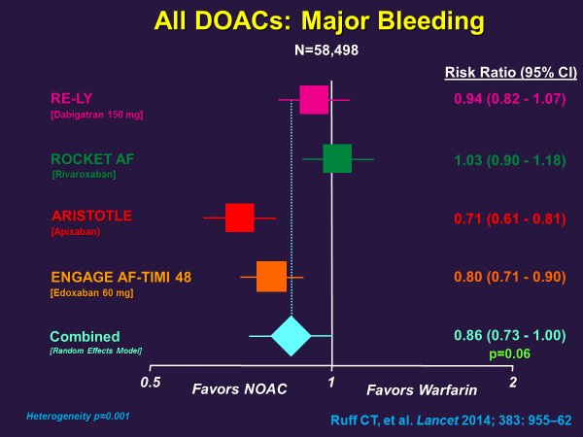
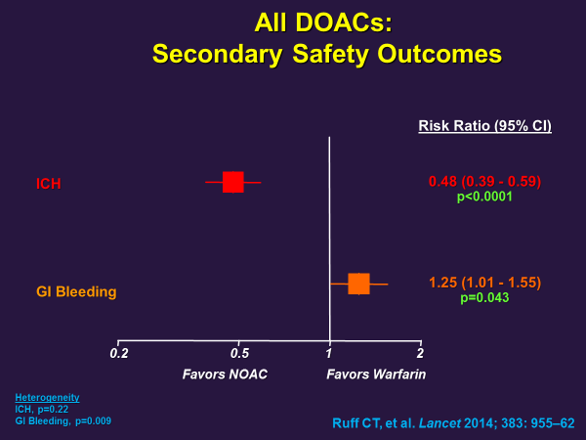
…..I NAO e i tanto temuti sanguinamenti…..
…..non tutti i mali vengono per nuocere!!!...

Slide 3
….. o meglio…..
Le emorragie gastrointestinali sono davvero eventi avversi?

Slide 4
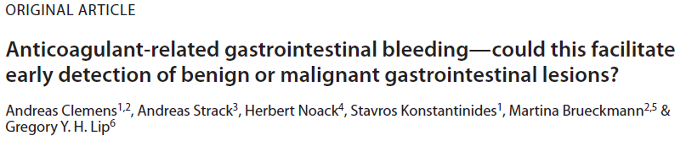
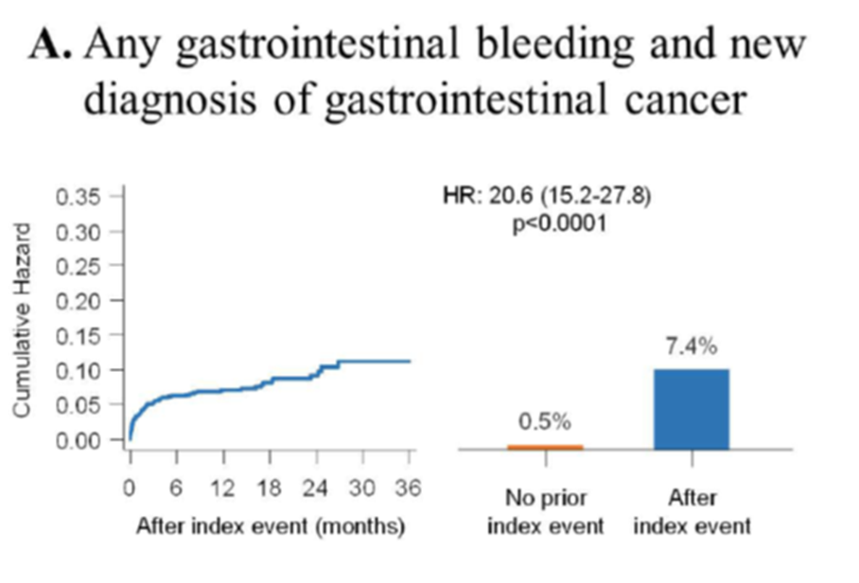
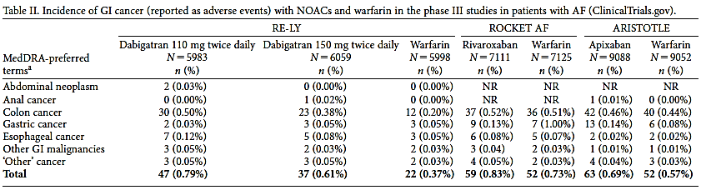
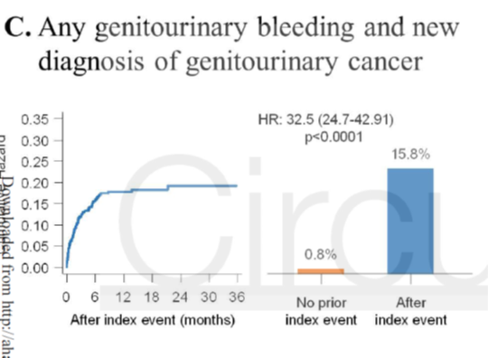
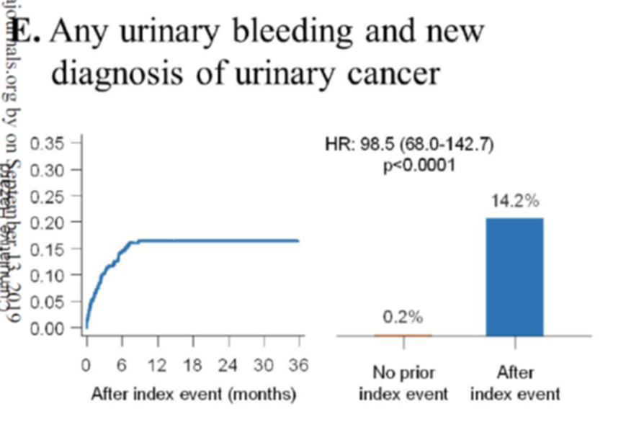
Key messages
L’ "anticoagulant gastrointestinal (GI) stress-test" può aumentare la sensibilità dello screening per l'identificazione di tumori gastrointestinali in stadio iniziale.
Un test di screening per sangue occulto nelle feci e/o determinazione dei valori di emoglobina, sideremia e ferritinemia, preferibilmente entro 2 o 4 settimane dall’inizio del trattamento con DOACs, potrebbe consentire l’individuazione precoce delle patologie GI, soprattutto delle neoplasie
Di fronte ad un sanguinamento di qualsiasi severità non ci si può più esimere dall’avviare indagini per accertare od escludere una neoplasia.
Attribuire ‘tout court’ la responsabilità dell’emorragia ai farmaci antitrombotici senza avviare indagini appropriate per accertarne la natura potrebbe rappresentare una leggerezza imperdonabile. A maggior ragione perché le neoplasie in oggetto sono tra quelle la cui prognosi è determinata in modo decisivo dalla precocità della diagnosi.
Ann Med. 2014 Dec; 46(8):672-678
Ciculation 2019 sept. 12 doi: 10.1161/CIRCULATIONAHA.119.041949. [Epub ahead of print]

Slide 5

EMORRAGIE MAGGIORI
Tutti gli eventi emorragici sintomatici che si verificano in organi o aree critiche (indipendentemente dalla loro entità):
  intracranici (con conferma TAC e/o RMN)
  intraspinali
  intraoculari (con riduzione del visus)
  retroperitoneali
  pericardico
  in una articolazione non operata
  intramuscolare con sindrome compartimentale (valutata in consulto col chirurgo)
Anche le peritoneali, torace, tratto gastro-enterico e le situazioni che determinano uno shock emorragico
Tutti gli eventi emorragici per i quali è stata necessaria una soluzione chirurgica o comunque l’applicazione di manovre invasive
Gli eventi emorragici che hanno provocato una riduzione dei valori di emoglobina > 2 g/dl o per i quali è stato necessario trasfondere 2 o più unità di sangue o di emazie concentrate (comprese le emorragie post-chirurgiche, e quelle che hanno richiesto un reintervento)
J Thromb Haemost 2005;3: 692-4

Slide 6
Strategie per la gestione delle emorragie maggiori nel paziente in trattamento con DOAC
VALUTAZIONE CLINICA
STRATEGIE DI TRATTAMENTO DELL’EVENTO EMORRAGICO
VALUTAZIONE DEI TEMPI DI RIPRESA DELL’ANTICOAGULANTE

Slide 7
Management delle complicanze emorragiche maggiori nel paziente in trattamento con DOAC (I)
  Valutare:
    La gravità del quadro clinico di presentazione
    Il tipo di farmaco assunto, l’ora dell’ultima assunzione, la dose assunta
    L’eventuale coesistenza di insufficienza renale
    Concomitante assunzione di inibitori dell’attività piastrinica
    L’assunzione di farmaci interferenti con il metabolismo del DOAC potenziandone l’azione
    Possibilità di eseguire il dosaggio del farmaco con test specifici per il singolo farmaco
FCSA: Guida alla terapia antitrombotica-Raccomandazioni; XVIII edizione 2019 (In press)

Slide 8

Standard assays can be used to determine anticoagulation status in patients on DOACs
 | Dabigatran | Rivaroxaban | Apixaban
aPTT; Tempo di Trombina
dTT (Tempo di Trombina Diluito)
ECT (Tempo di Ecarina)
Anti-FXa assays
PT (Ratio)
INR
✓
✗
✗
✓
✗
✗
✓
✗
✗
✗
✓
✓
✗
✓
✗
✗
✗
✗
Green=quantitative; orange=qualitative; red=not applicable;
time of last NOAC dose should always be considered when interpreting test results
Adapted from Heidbuchel H et al. Europace 2015;
Pradaxa®: EU SPC, 2014; Eliquis®: EU SPC, 2014; Xarelto®: EU SPC, 2014

Slide 9
Strategie per la gestione delle emorragie maggiori nel paziente in trattamento con DOAC
VALUTAZIONE CLINICA
STRATEGIE DI TRATTAMENTO DELL’EVENTO EMORRAGICO
VALUTAZIONE DEI TEMPI DI RIPRESA DELL’ANTICOAGULANTE

Slide 10
503 pz:
Group A : 301
Group B : 202
Thrombotic events at 30 days: Thrombotic events at 90 days:
Group A: 4,7% Group A: 6,3%
Group B: 4,9% Group B: 7,4%
Mortality rate at 30 days: Mortality rate at 90 days:
Group A: 13,5% Group A: 18,8%
Group B: 12,6% Group B: 18,9%
N Engl J M ed 2017; 377: 431-441

Slide 11
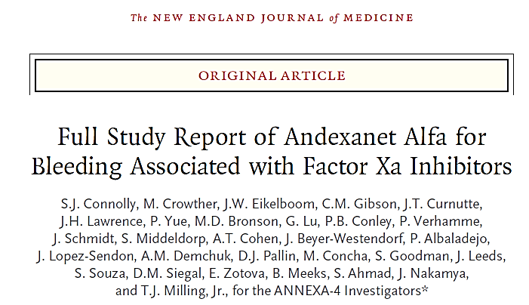
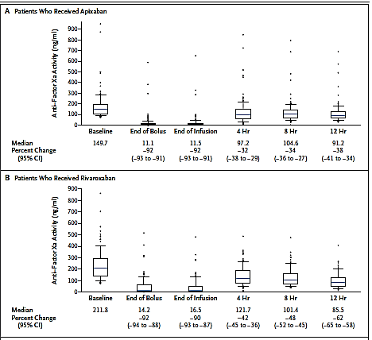
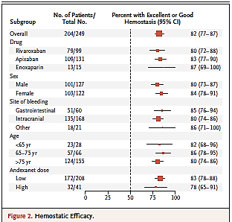
254 pz
Excellent or good hemostasis occurred in 82%
Thrombotic events at 30 days: 10%
Mortality rate at 30 days: 14%
N Engl J Med. 2019 Apr 4;380(14):1326-1335.
doi: 10.1056/NEJMoa1814051

Slide 12
Indicazioni all’uso
Sanguinamenti a rischio per la vita (intracranica; incontrollabile)
Sanguinamento in uno spazio chiuso o organo critico (intraspinale, intraoculare, pericardio, polmonare, retroperiton.)
Sanguinamento maggiore nonostante misure emostatiche locali, escrezione ritardata o overdose di DOAC
Intervento in emergenza o urgente associato a elevato rischio di sanguinamento (Neuroch., puntura lombare, ch.cardiaca/ vascolare→diss.aort.,rip.aneurismi,epatica, o maggiore d’organo)
Potenziali indicazioni all’uso
Necessità di intervento o procedura urgente in pazienti con insufficienza renale acuta
Da non usare
Chirurgia elettiva o intervento che possa essere ritardato tanto da permettere la clearance del farmaco
Sanguinamenti gastrointestinali che rispondono a misure di sostegno
Livelli ematici elevati del farmaco o di anticoagulazione non associati a sanguinamento
J Thromb Haemost 2016; 14:623-627

Slide 13
Strategie per la gestione delle emorragie maggiori nel paziente in trattamento con DOAC
Attualmente il “reverse” dei DOACs generalmente viene tentato con la somministrazione di concentrati del complesso protrombinico (PCC):
3 fattori (II,IX,X→KedCom®)
50 U.I./Kg e.v.
in bolo lento
4 fattori (II,VII,IX, X→Confidex^{®)}
concentrati del complesso protrombinico attivati (FEIBA®):
30-60 U.I./Kg e.v.
in bolo lento

Slide 14
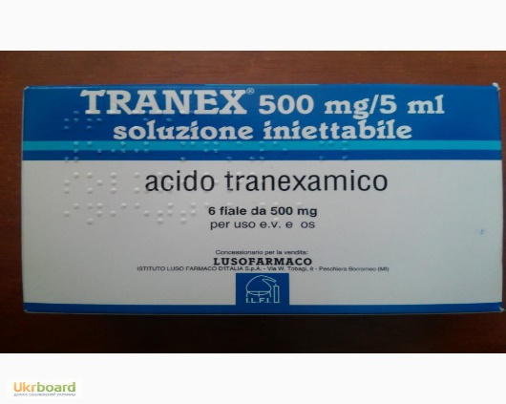
DOACs: emorragia lieve
Acido Tranexamico 1 g e.v.
DOACs: emorragie maggiori
Acido Tranexamico: 15/kg per x volte al dì per e.v.
25 mg/kg x 3 volte al dì per os
Fino a risoluzione emorragia
Acido Tranexamico NON indicato in caso di:
Ematuria (Idronefrosi per ostruzione ureterale da coaguli)
Emorragia cerebrale (possibile incremento di eventi ischemici; possibile idrocefalo per ostruzione da coaguli)
Weitz JI, Pollack CV Jr. Practical management of bleeding in patients receiving non-vitamin K antagonist oral anticoagulants. Thromb Haemost. 2015;114(5).

Slide 15
7 elementi per la gestione di emorragie gravi o potenzialmente letali associate all’AO
Sospensione dell’anticoagulante orale
Somministrazione di liquidi, per supportare il sistema cardiovascolare e la funzione renale
Esami del sangue per verificare il livello di emoglobina, conta piastrinica, funzionalità renale, funzionalità epatica, PT, aPTT e livello plasmatico di DOAC
Trasfusione di globuli rossi ed eventualmente trasfusione di piastrine e/o plasma fresco congelato quando necessario; considerare l'acido tranexamico
Misure emostatiche locali, come endoscopia, procedura di radiologia interventistica o intervento chirurgico
Controllo e gestione di tutti gli ulteriori fattori di rischio di sanguinamento, come ipertensione non controllata, assunzione eccessiva di alcol, insufficienza renale acuta, bassa conta piastrinica, altre terapie antitrombotiche, in particolare farmaci antiaggreganti piastrinici, FANS e glucocorticoidi
Se DOAC: misurazione del plasma del livello DOAC e somministrazione dell’agente di «reverse» (Idarucizumab, Andexanet alfa o 4F-PCC) solo quando il farmaco anticoagulante è attivo nel plasma in quantità misurabili.
Se VKA: misurazione dell’INR e somministrazione di vitamina K, più «reverse» con PCC (PFC se PCC non
disponibile)
Implementazione negli ospedali di un «BLEEDING TEAM» costituito da:
esperti in emostasi
esperti di laboratorio
medici di emergenza/intensivisti
esperti di endoscopia
radiologi e chirurghi di diverso tipo
che dovrebbero lavorare insieme in multidisciplinarietà, per ottimizzare la gestione dei pazienti sanguinanti.
Intern Emerg Med. 2019 Aug 24. doi: 10.1007/s11739-019-02177-2. [Epub ahead of print]

Slide 16
Strategie per la gestione delle emorragie maggiori nel paziente in trattamento con DOAC
VALUTAZIONE CLINICA
STRATEGIE DI TRATTAMENTO DELL’EVENTO EMORRAGICO
VALUTAZIONE DEI TEMPI DI RIPRESA DELL’ANTICOAGULANTE

Slide 17
EHRA 2018 guidance:
Re-initiation of anticoagulation after major bleeding (GI)
Tutte le emorragie maggiori, soprattutto se potenzialmente letali, richiedono un’attenta rivalutazione dei rischi e dei benefici della ripresa dell’anticoagulazione
Nelle emorragie secondarie o da causa reversibile, l’anticoagulazione può essere ripresa una volta che la causa è stata eliminata
Nei casi di emorragie senza una causa prevenibile, il rischio di una ripresa dell’anticoagulante può sovrastare i benefici
Steffel J et al. European Hearth Journal (2018) 00, 1–64; doi:10.1093/eurheartj/ehy136

Slide 18
EHRA 2018 guidance:
Re-initiation of anticoagulation after major bleeding (Intracranial)
Emorragia intracerebrale
Se il rischio cardioembolico individuale è stimato essere superiore al rischio di ricorrenza dell’emorragia, il DOACs potrà essere ripreso dopo 4-8 settimane dall’evento
I pazienti con (probabile) angiopatia amiloide cerebrale hanno un rischio molto alto di ricorrenza delle emorragie e non dovrebbero essere anticoagulati
Evitare la ripresa dell’anticoagulazione nelle emorragie lobari?
Biffi A et al. Ann Neurol 2017; 82: 755-65
Emorragia subaracnoidea
Utile valutazione angiografica e se necessario trattare eventuali aneurismi o malformazioni A-V. Una attenta valutazione NCH/Neurol. del rischio di recidiva è basilare nella valutazione definitiva
Assenza di causa reversibile: prudente evitare ripresa del DOAC
Ematoma epidurale /subdurale
Sembra sicuro riprendere l’anticoagulante dopo 4 settimane dall’emorragia in mancanza di abuso alcoolico o rischio di cadute, previo controllo TC/RMN
Steffel J et al. European Hearth Journal (2018) 00, 1–64; doi:10.1093/eurheartj/ehy136

Slide 19
Conclusioni
I DOACs hanno un profilo di sicurezza non inferiore o in alcuni casi superiore ai VKA in termini di emorragie maggiori.
Gli antidoti specifici per i DOACs (già disponibile per il Dabigratan) si sono dimostrati sicuri ed efficaci in termini di normalizzazione dell’assetto coagulativo.
Le strategie di neutralizzazione basate sulla somministrazione di PCC non hanno una forte evidenza scientifica, ma comunque nei trials e nei registri l’outcome clinico dei sanguinamenti maggiori non è inferiore a quello in VKA.
Ci sono ancora molte incertezze sull’opportunità di riprendere l’anticoagulante dopo un’emorragia e quando farlo.
La realizzazione di un "BLEEDING TEAM" potrebbe ottimizzare la gestione del paziente con emorragia maggiore

Slide 20
Grazie per l’attenzione!

